Slide 1
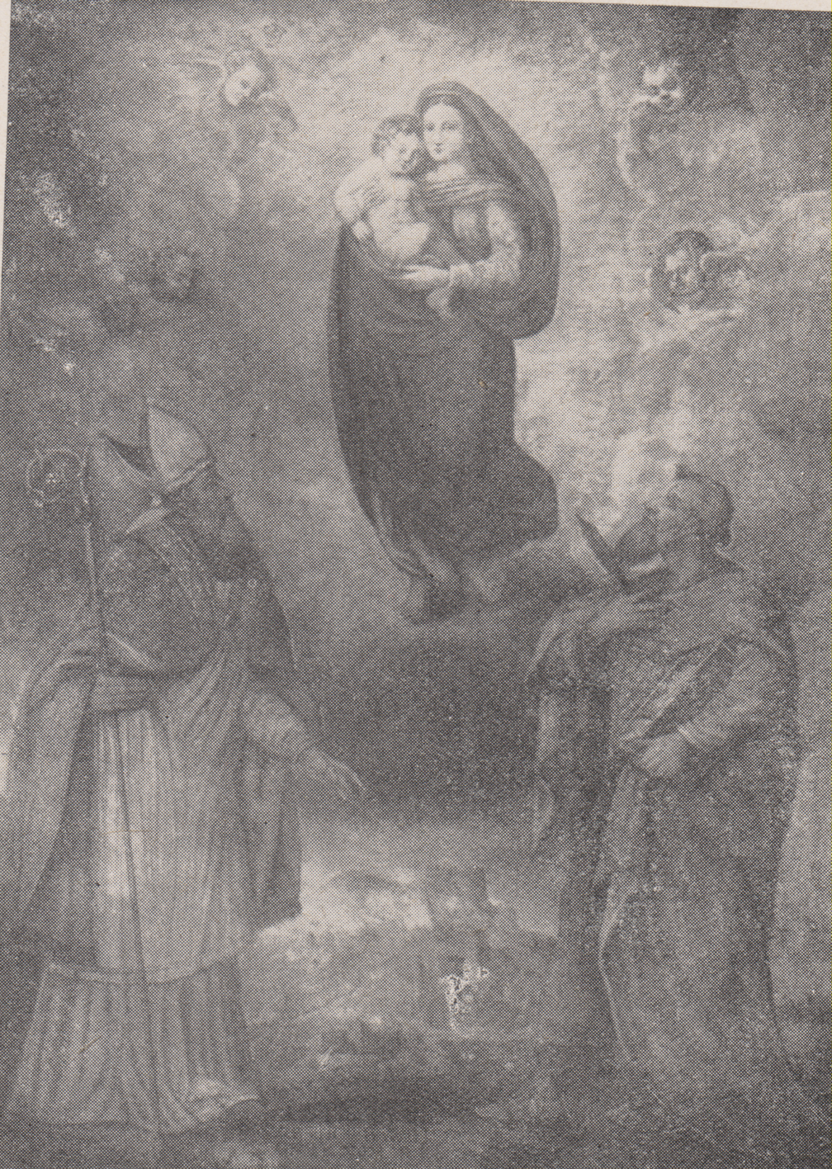
Piacenza, Santo Stefano, affresco. Da Riv. Fasc. 124

